Slide 1

ＤＶＤ 「認知症ケア」について
NPO日本医学ジャーナリスト協会
第2回（2013年度）日本医学ジャーナリスト協会賞
映像部門 大賞
スタートラインに立つために
2013年10月22日 日本記者クラブ（内幸町）
川村雄次
NHK 文化・福祉番組部
ディレクター

Slide 2
認知症ケア
監修 長谷川和夫
認知症介護研究・研修 東京センター 名誉センター長
第1巻 手探りで切り開いた 認知症ケア
きのこエスポアール病院の30年
1時間13分
第2巻 自分らしく生きぬくために
小規模多機能拠点 大畑の家
1時間31分
第3巻 早期診断 そして人生は続く
太田正博さんの10年
1時間44分

Slide 3
自己紹介
1990年 NHKにディレクターとして入局
認知症取材の始まり
2003年 クローズアップ現代「痴呆の人 心の世界を語る」
2006年 NHKスペシャル「認知症 “常識”を変えよう」
2008年 NHKスペシャル「認知症 なぜ見逃されるのか」
など30数本
2010年6月－ NHK厚生文化事業団
「放送では出来ないことだけをやろう」
2013年6月－ NHK文化・福祉番組部のディレクター
「ハートネットTV」など

Slide 4



貸し出し型DVD教材
ドキュメンタリーとして作る
2011年
「高次脳機能障害の
リハビリテーション」
2時間44分
2012年
「認知症ケア」
2013年
「うつ病」
4時間32分
4時間17分

Slide 5
脳損傷後のリハビリテーション
（脳卒中の場合）
急性期
回復期
展開期
脳損傷
社会参加
急性期医療
医療的リハビリテーション
社会的リハビリテーション
就学・就労支援を含む

Slide 6
認知症は
「医療・ケアの連携」と言うが・・・
医師・看護師は ケア（生活）について知らない
ケア職は 認知症とはどういう病気か
どんな薬を飲んでいるのか知らない
さらに 医師は ①早期診断する人
②症状多発期をみる人 ③終末期をみる人
すべてバラバラ
家族は自分の家のことしか知らない
Notes:
・

Slide 7
「経過をていねいに見てみる」
第1巻 手探りで切り開いた 認知症ケア
きのこエスポアール病院の30年
第2巻 自分らしく生きぬくために
小規模多機能拠点 大畑の家
第3巻 早期診断 そして人生は続く
太田正博さんの10年

Slide 8
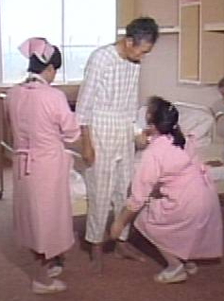
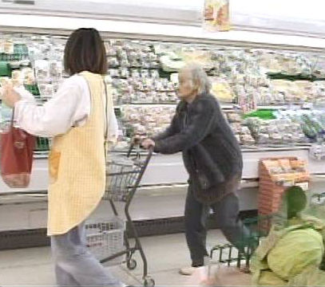
生きる姿が変わる
1980年代 つなぎ服
1995年～ 洋服で買い物

Slide 9


人生の旅路
認知症
②
③
①

